Slide 1
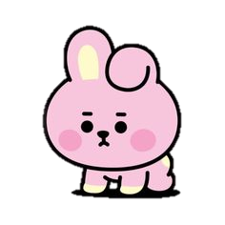
Diario
Diario
Viernes 15 de enero de 2021

Slide 2
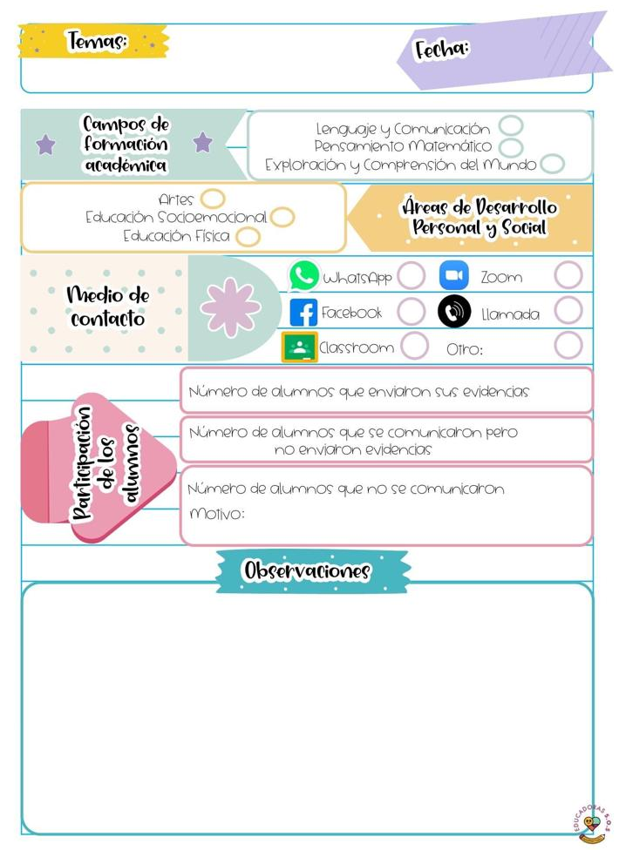
15/01/2021
11
Situaciones económicas, no cuentan con los recursos tecnológicos o no desconocen como utilizarlos y también hay un caso de violencia domestica.
El día de hoy mi desempeño fue bueno porque respete el inicie, el desarrollo y el cierre de una actividad. No obstante, fue complicado mantener la comunicación con el siguiente grupo porque tuve problemas con la conexión que no pude resolver. Trabajamos con un aprendizaje de mundo natural y social, el material tuvo el tamaño adecuado para que pudiera ser utilizado en esta modalidad y fue de utilidad para conseguir la reflexión de los alumnos. La ev del aprendizaje se hizo mediante la observación y cuestionamientos.

Slide 3
